Slide 1
电子元件伏安特性

Slide 2
一、实验目的
测量线性电阻、非线性电阻（二极管、三极管）的伏安特性；
2．掌握用伏安法测电阻时电流表内接外接的条件；
3．掌握电表量程的选择及有效数字的记录。

Slide 3
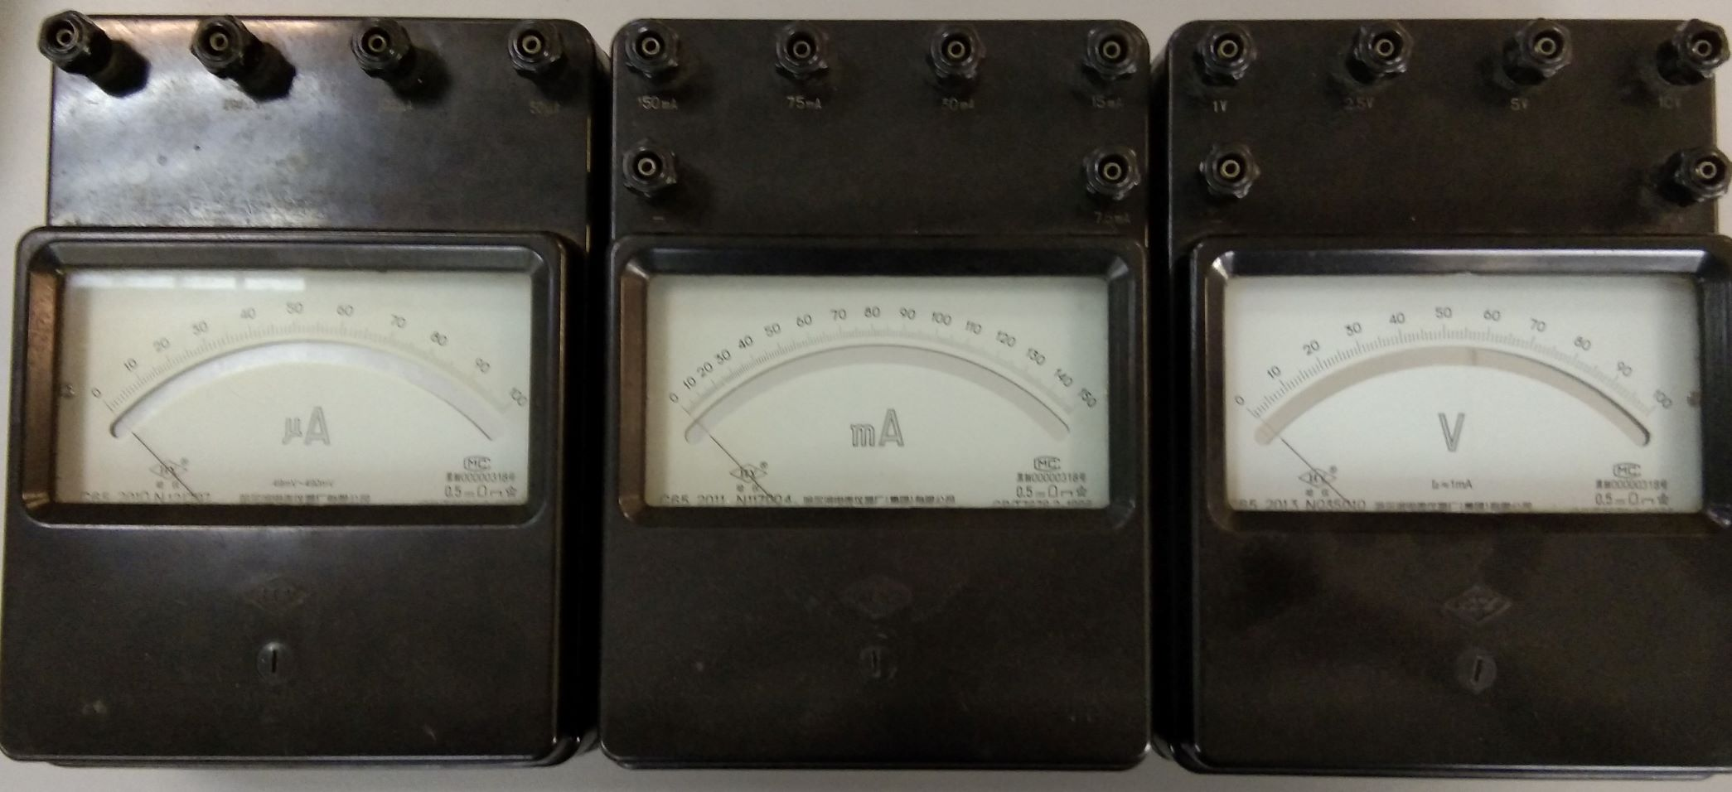
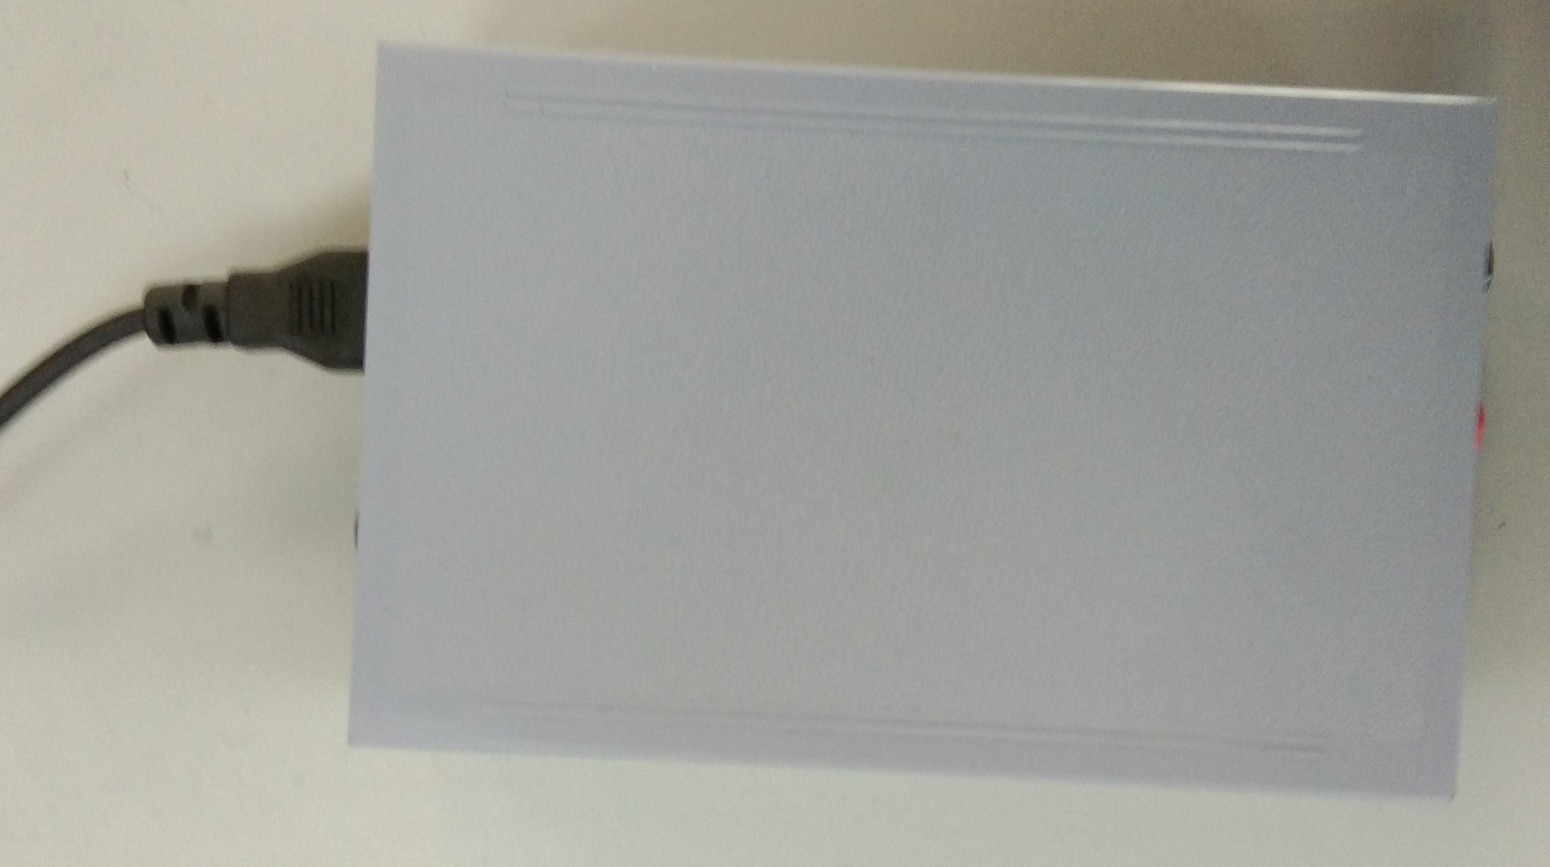
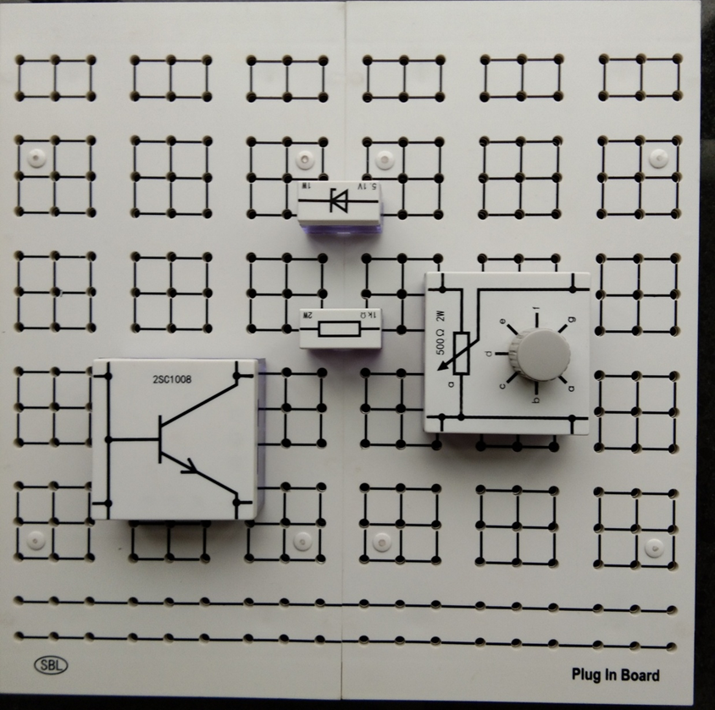
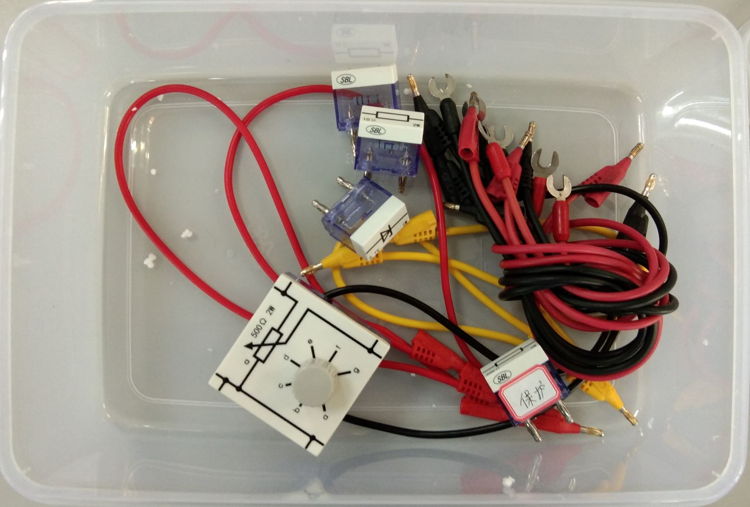
二、实验仪器
直流稳压电源（9V）
电压表、毫安表
导线、电子元件
九孔板

Slide 4
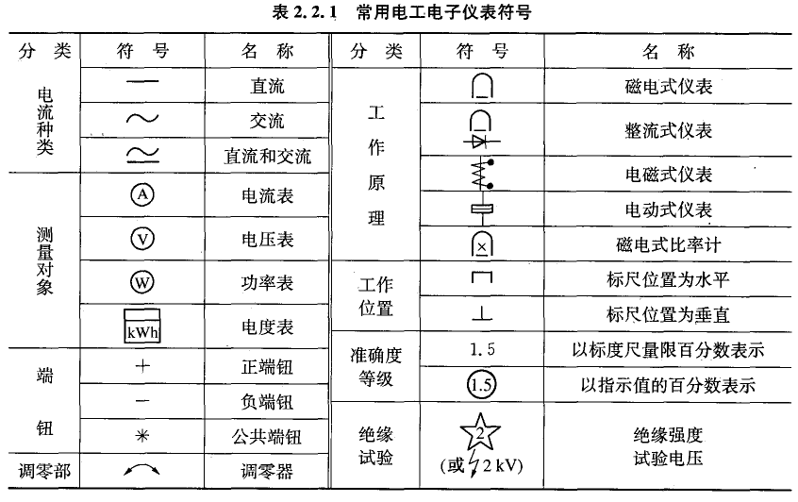

Slide 5
实验室所用电表内阻
mA表 | 天津腾马 | 量程(mA) | 7.5 | 15 | 30 | 75 | 150
 |  | 内阻(Ω) | 2.56 | 1.75 | 1.05 | 0.535 | 0.35
 | 哈尔滨电表仪器厂 | 量程(mA) | 7.5 | 15 | 30 | 75 | 150
 |  | 内阻(Ω) | 8.58 | 4.45 | 2.31 | 0.98 | 0.51
 | 天津中环 | 量程(mA) | 7.5 | 15 | 30 | 75 | 150
 |  | 内阻(Ω) | 2.54 | 1.76 | 1.06 | 0.52 | 0.36
 | 天津市电表厂 | 量程(mA) | 7.5 | 15 | 30 | 75 | 150
 |  | 内阻(Ω) | 2.55 | 1.75 | 1.05 | 0.53 | 0.36
μA表 | 哈尔滨电表仪器厂 | 量程(μA) | 50 | 100 | 200
 |  | 内阻(kΩ) | 1.0411 | 2.7359 | 1.9220
 | 上海第二电表厂 | 量程(μA) | 100 | 200 | 500 | 1000
 |  | 内阻(kΩ) | 1.2000 | 1.1000 | 0.5603 | 0.3003
伏特表 |  | 量程(V) | 1 | 2.5 | 5 | 10
 |  | 内阻(kΩ) | 1.000 | 2.500 | 5.000 | 10.000

Slide 6
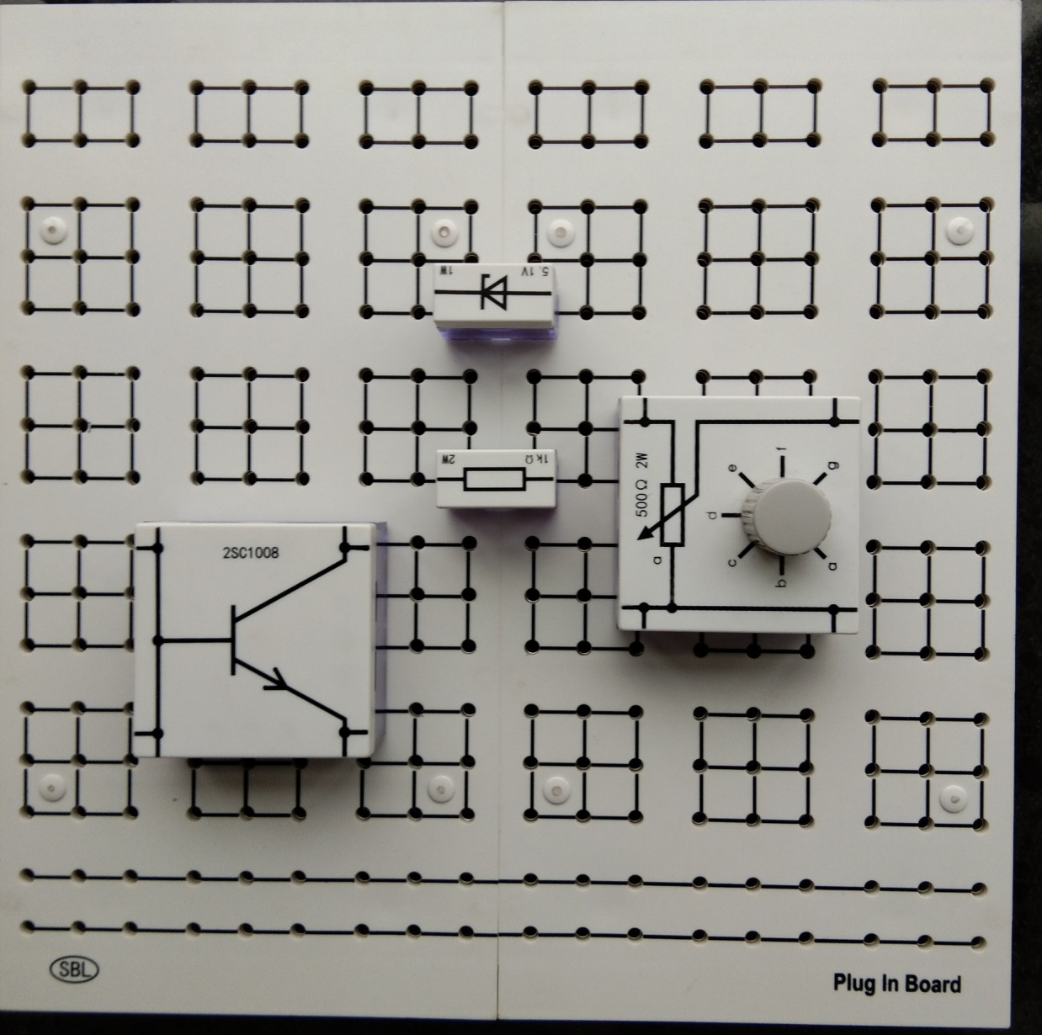
九孔板
内部导通
等电位
内部导通
等电位

Slide 7
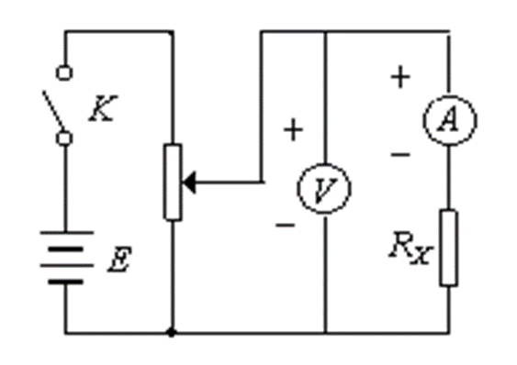
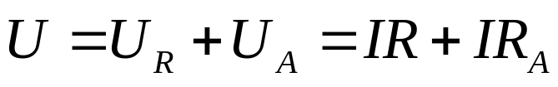
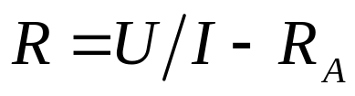
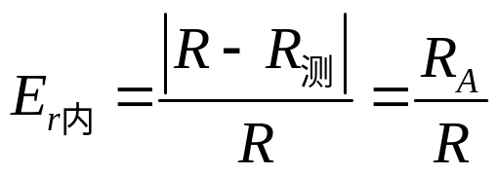
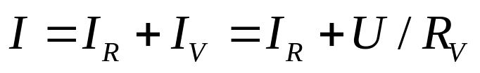
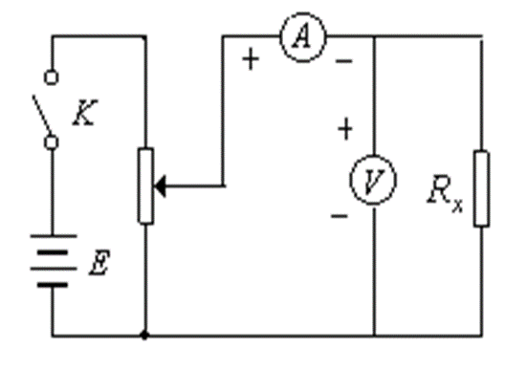
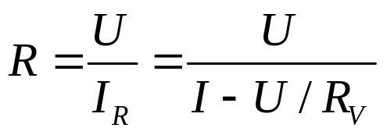
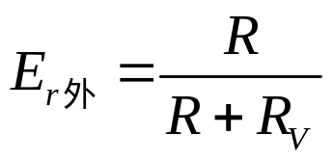
三、实验原理
1、电流表内接法和电流表外接法
电流表内接法
待测电阻修正值
相对系统误差为
电流表外接法
待测电阻修正值
相对系统误差为

Slide 8
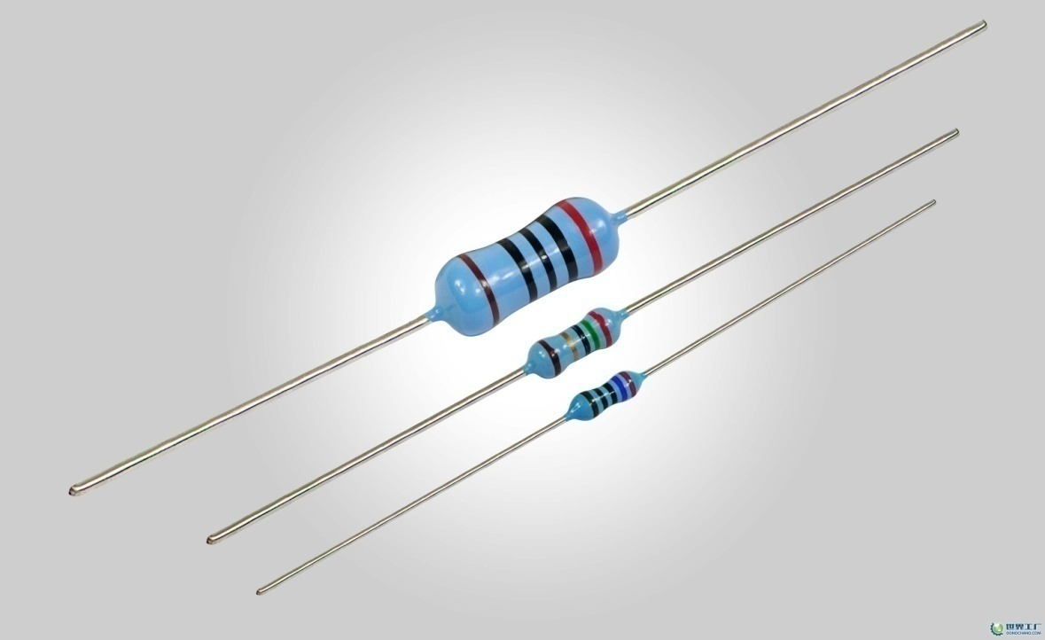
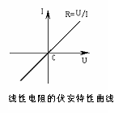
2、线性电阻与非线性电阻
线性电阻伏安特性

Slide 9
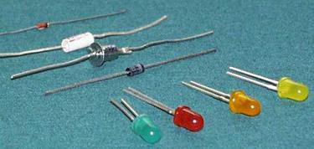
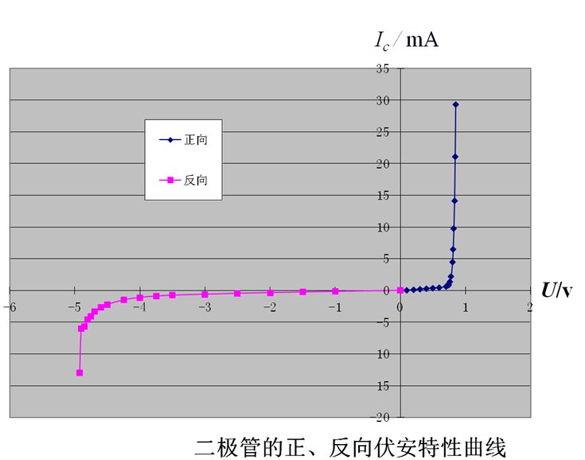
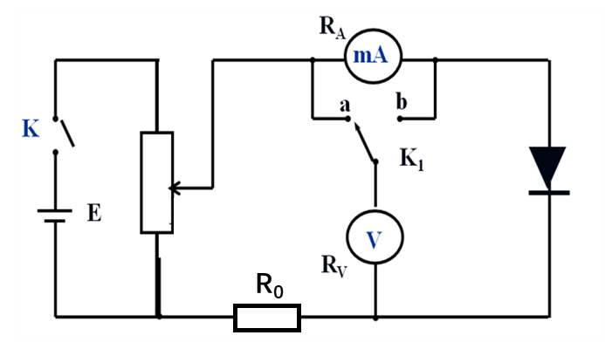
二极管伏安特性
导通区
测试电路
击穿电压
截止区
开启电压
击穿区

Slide 10
3.电压表、电流表有效数字的取舍
额定误差：
A 为使用的量程，K为表的精度等级
额定误差保留一位有效数字后，测量结果尾数与额定误差对齐
例如：量程30mA，精度等级0.5，读的格数为75.1格
测量结果保留到小数点后一位：

Slide 11
四、实验内容
1、测量10Ω(外接)和1kΩ(内接)电阻的伏安特性
* 自己思考选取电流表、电压表的量程，并将选择量程的理由写在数据记录纸上
量程的选取的原则：
1.测量范围内量表指针偏转有足够大的幅度
2.考虑内阻的影响
* 课堂上读格数（估读，记录纸），处理数据时转换为电压电流值。（报告纸）

Slide 12
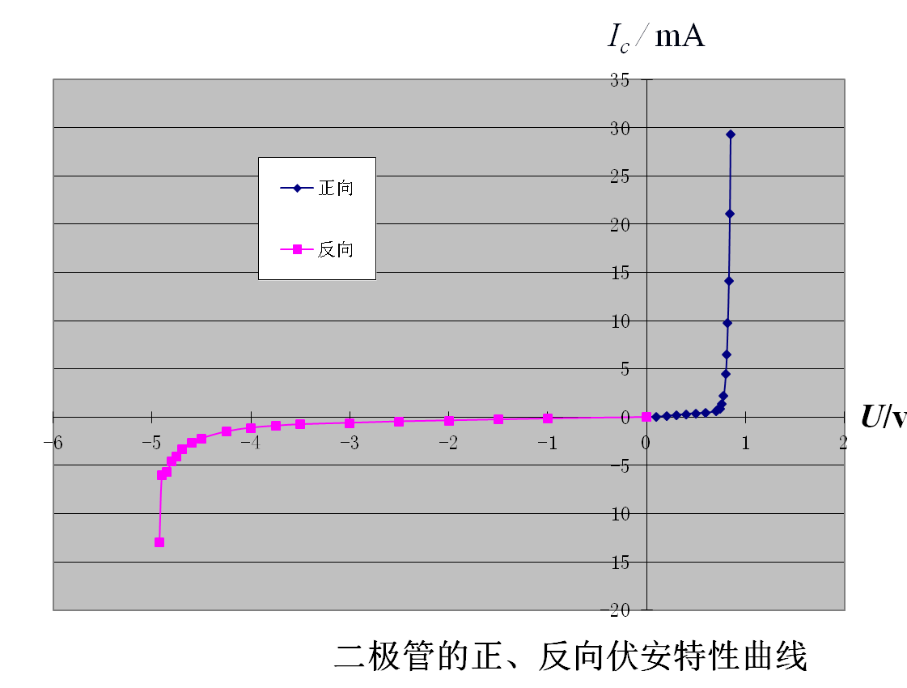
2、测绘半导体二极管的正、反向伏安特性曲线
* 自己思考选取内、外接方式，正反向可用不同接法，并将选择接法的理由写在数据记录纸上
正反向接法的选择均以相应拐点为准，估算拐点处的电阻，并由此决定采用哪种接法
* 正反向各测10个点以上
* 正向电压拐点在0.8V左右，反向电压拐点在5.1V左右
* 一定要接保护（限流）电阻（200 Ω ）！

Slide 13
五、数据处理
换算出电流、电压值写在实验报告上
1、画出电流表内、外接法测量线性电阻的伏安特性曲线并从中求出相应的待测电阻值，分别计算相对误差（与标准值比较）。对结果进行比较分析。
2、画出半导体二极管的正、反向伏安特性曲线，并进行分析。
3、画出晶体三极管的输出特性曲线并进行分析，计算Uce=3.5v时的放大倍数β。（选作）

Slide 14
六、注意事项
1、注意用电安全
  导线远离插座
2、注意保护仪器：
* 电流表、电压表正负极不要接反。
* 电位器输入输出端不要接反。
* 测量二极管伏安特性时，使用保护电阻。
* 所有电路电源接通前，将电位器逆时针旋到底。
  3、相邻两个同学为一组，互相检查后再接通电源。
  4、1-2号同学实验结束后打扫卫生。

Slide 15
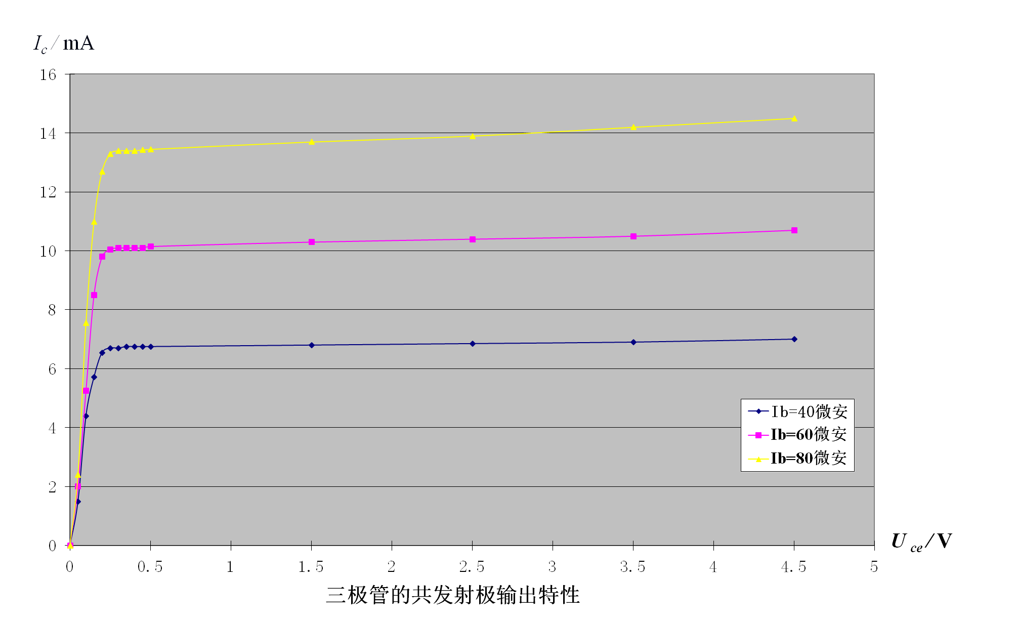
七. 选作及探究内容
（一）测绘晶体三极管的输出特性曲线
电压不超过5V
选用5V量程，或2.5V量程+3.5V处3个电流值
每条曲线各测10个点以上

Slide 16
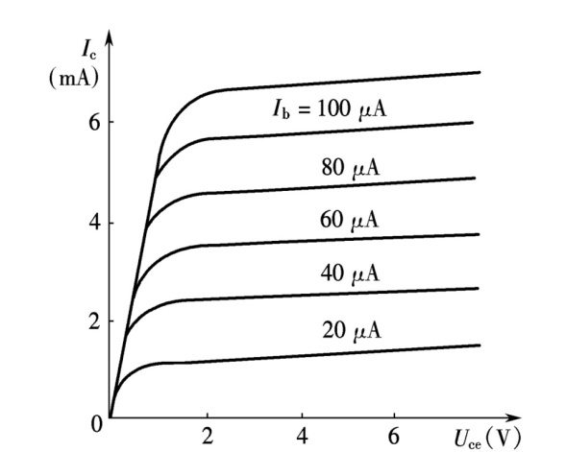
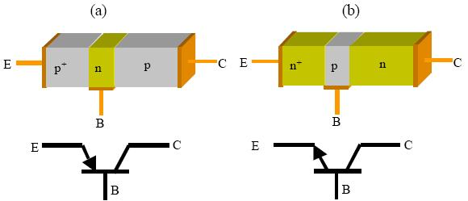
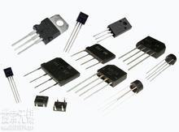
三极管伏安特性
发射极（emitter, E）、基极（base, B）
和集电极（collector, C）
I_{C}
I_{B}
mA
μA
E_{C}
R_{B}
V
U_{BE}
V
U_{CE}
E_{B}

Slide 17
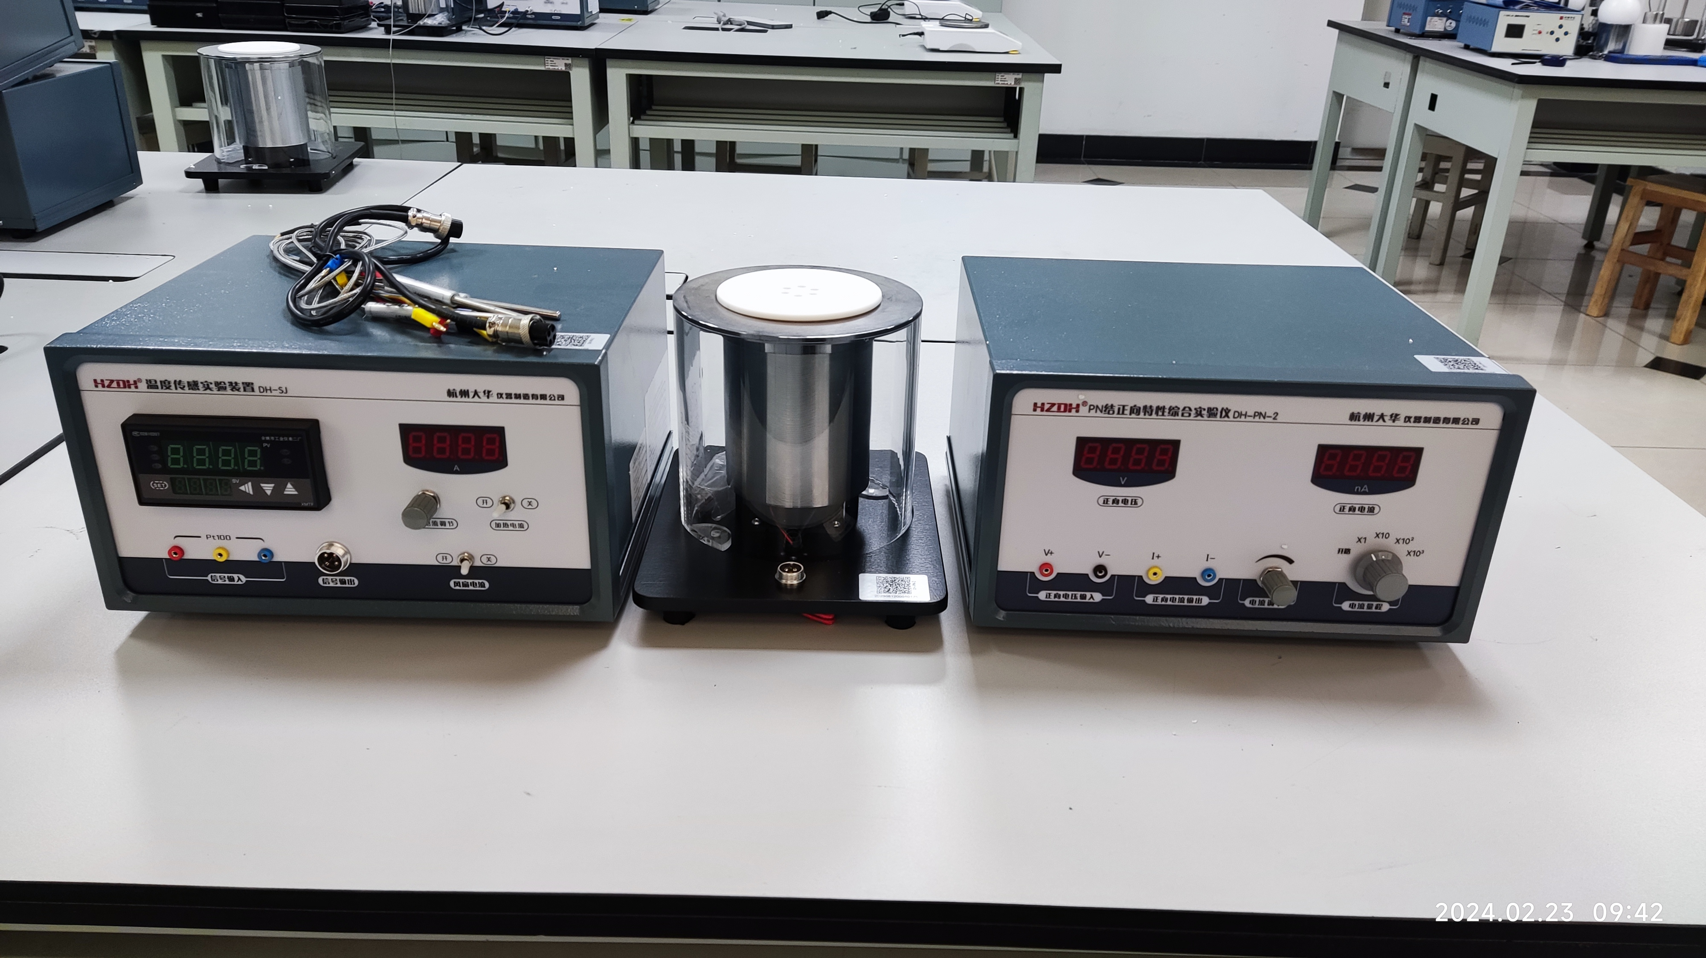
（二）PN结正向压降温度特性研究
* 插口方向的要对齐插拔，插拔时不可用力过猛。
* 加热装置温升不应超过+120℃。

